Slide 1


Переменные и оператор присваивания
Python Start
Урок №1

Slide 2
Проверка связи

Slide 3
Познакомимся?

Slide 4
На этом занятии
– научимся задавать переменные
— поймём, как работает оператор присваивания
– узнаем, как хранятся данные в Python

Slide 5


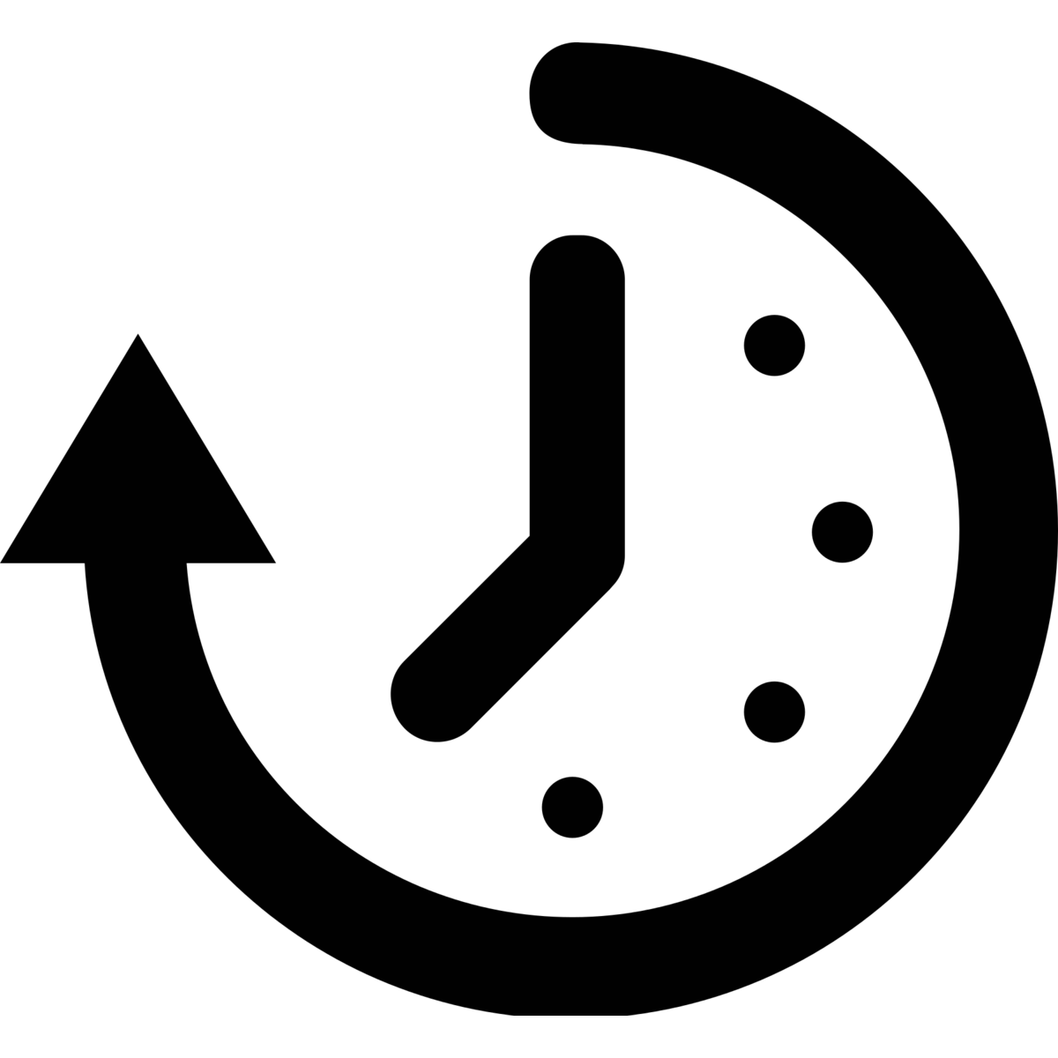

Работаем вместе!
?

Slide 6
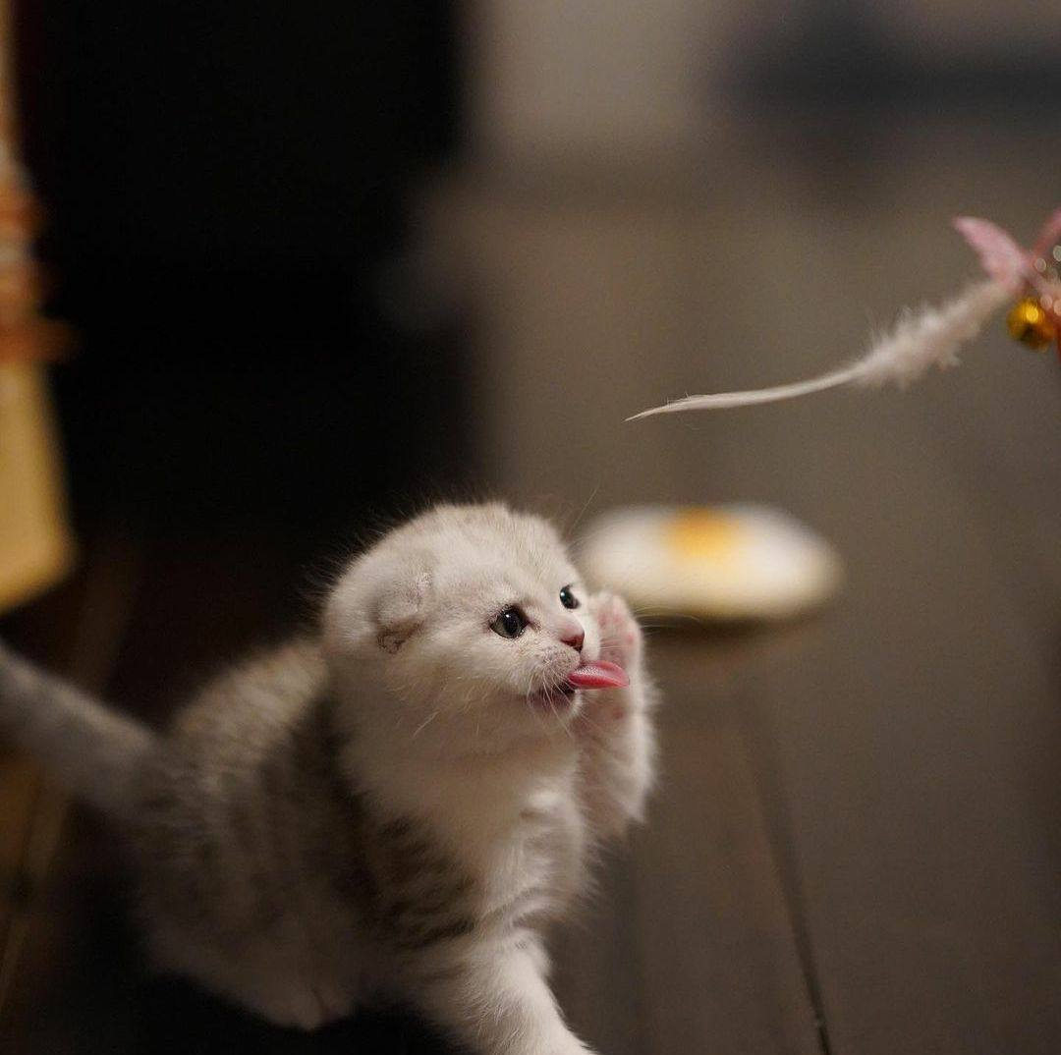
Ответьте на вопросы:
– Что такое функция?
— Для чего нужна функция?
– Какие функции вы уже знаете?
Что они делают?

Slide 7
Переменная - ссылка на область памяти в компьютере.
age = 1
name = ‘Progmatika’

Slide 8
А теперь программируем!

Slide 9
Расскажите о своих впечатлениях!

Slide 10
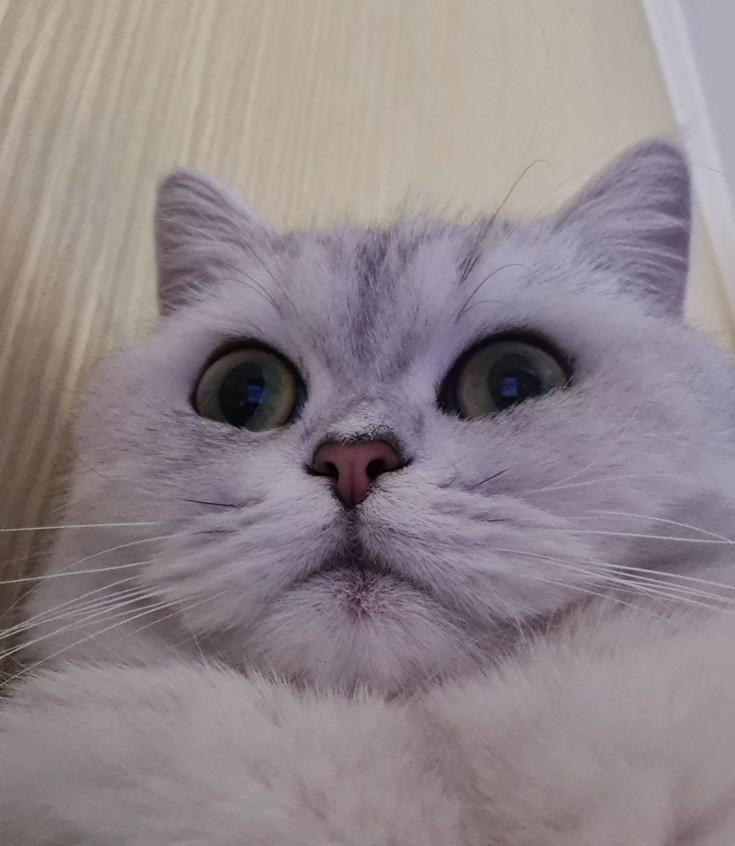
Что будет дальше?
— Типы данных
— Преобразование данных

Slide 11
Домашняя работа
1)Если создать две переменные с одинаковым значением, они будут ссылаться на один и тот же адрес в памяти компьютера или на разные?
2)Что произойдет, если в существующую переменную записать новое значение?
3)У вас есть две переменные с разным значением. Как поменять значения местами?

